Slide 1
Комплексные числа

Slide 2






Определение
Комплексными числами называют выражения вида
где 𝑎 и 𝑏 – действительные числа, а 𝑖 – некоторый символ, такой что
𝑎 –действительная часть комплексного числа
𝑏 – мнимая часть комплексного числа
𝑖 – мнимая единица
Пример: , , ,

Slide 3
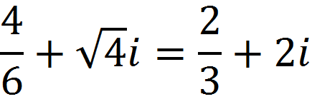
Определение
Два комплексных числа называются равными, тогда и только тогда, когда равны их действительные и мнимые части.
Пример:

Slide 4




Действия над комплексными числами
Сумма
Произведение

Slide 5







Сложение и умножение КЧ можно выполнять по правилам действий с многочленами
Примеры:

Slide 6






Сложение и умножение КЧ подчиняются законам сложения и умножения действительных чисел

Slide 7











Модуль комплексного числа
Число
называется сопряженным числу 𝑧
Примеры:
Модулем комплексного числа 𝑧 называется число
Примеры:

Slide 8








Действия над комплексными числами
Разность
Пример:

Slide 9
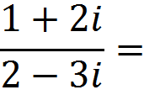
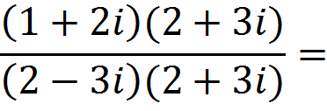
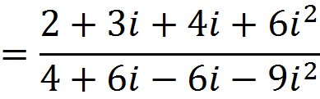
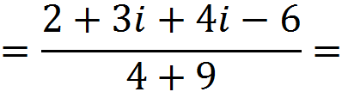
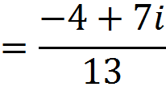
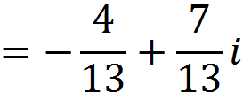
Действия над комплексными числами
Чтобы умножить комплексное число на комплексное число надо умножить и числитель, и знаменатель на число, сопряженное знаменателю
Пример:

